Slide 1
SMARTNUM
    Mode opératoire
septembre 2019

Slide 2
LE CHAMP D’APPLICATION
Périmètre cible : tous les actes de gestion actuels
Les contextes de numérisation déjà sous smartnum
  Entrée en relation et maj cc ➔ rad/lad
  L’ouverture et la justification annuelle LEP➔ RAD/LAD
  L’acquisition d’une pièce d’identité dans le processus PROCURATION ➔ RAD/LAD
  Dossier numérique crédit ➔ en cours de déploiement
  SAG si la pièce d’identité est absente du DRC
  Ecran d’acquisition unitaire « myway »
Hors périmètre
  Importation de pièces jointes depuis dsc-defi
  Fonction RAD/LAD* uniquement sur les processus existants
  Calcul de complétude du DRC en temps réel

Slide 3
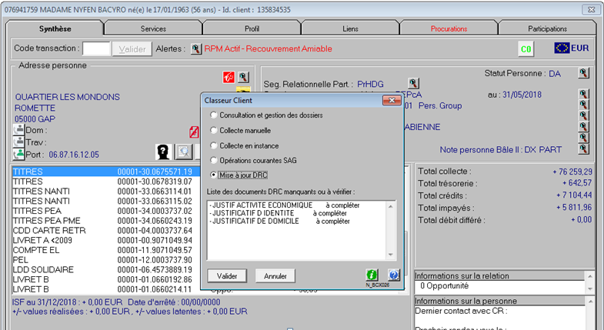

Mise à jour DRC
Les processus fonctionnels ne sont pas modifiés
Les accès aux différents processus restent les mêmes (transaction, synthèse client, connaissance client etc..)
RAPPEL : le calcul de complétude du DRC se fait toujours à J+1

Slide 4

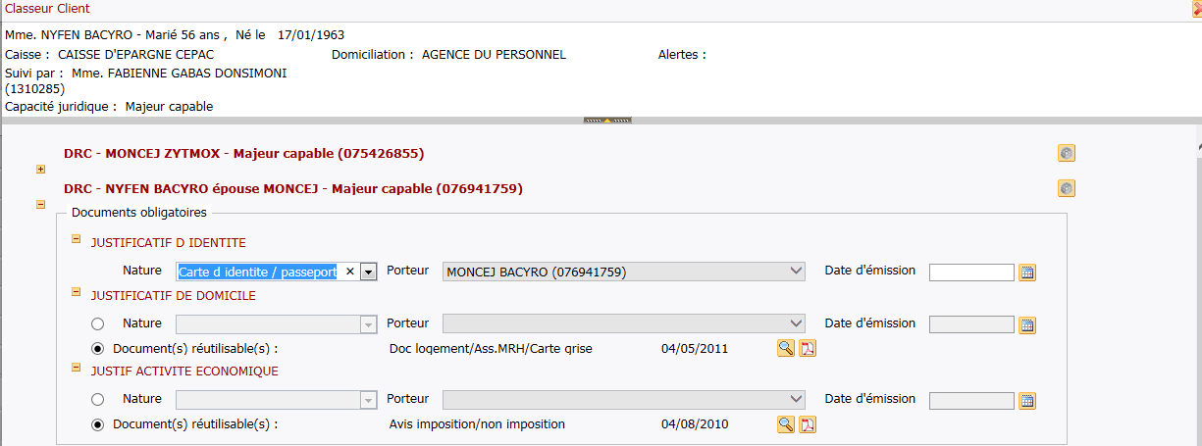
Mise à jour DRC
Le fonctionnement Classeur Client reste identique
Le choix des natures, des porteurs et de la date d’émission dans classeur client reste les mêmes

Slide 5
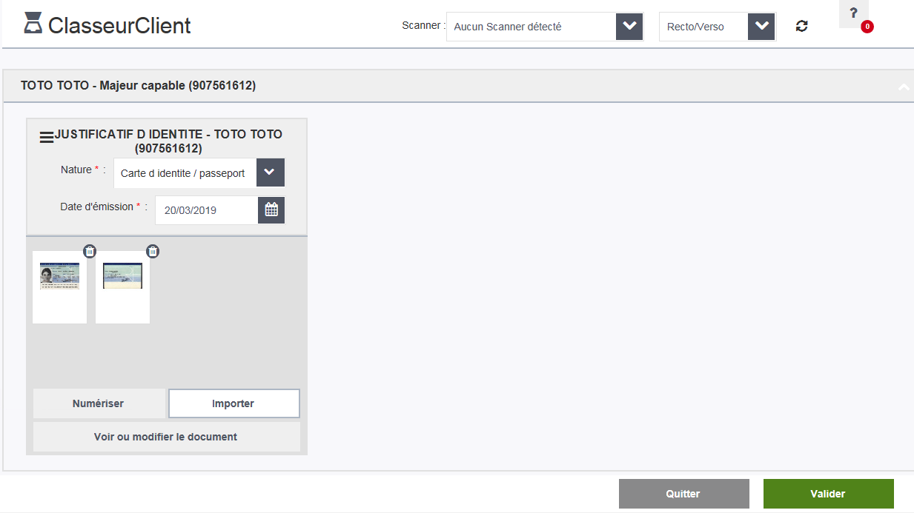
Mise à jour DRC
Ce qui change :
la rad/lad* ne fait pas partie du périmètre :
La nature et la date d’émission définies dans classeur client sont reportées dans Smartnum
Les documents sont rattachés en temps réel à classeur client
Ce qui change : Intégration de Smartnum dans Classeur client

Slide 6

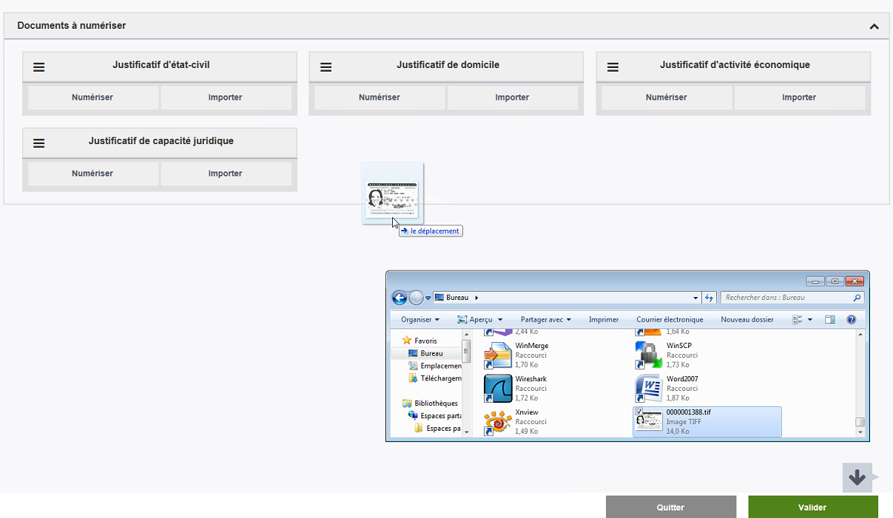
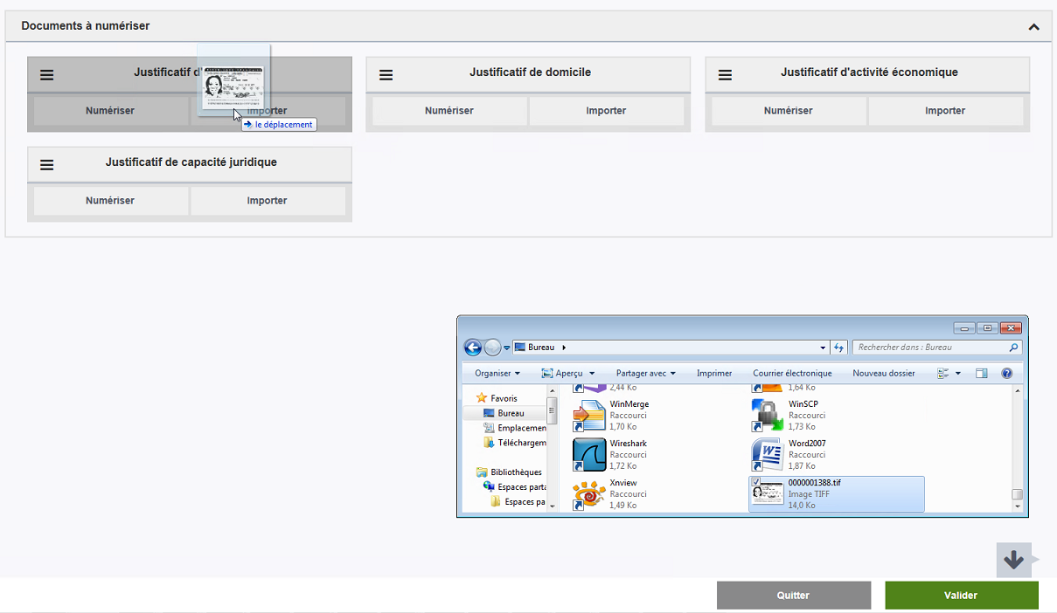
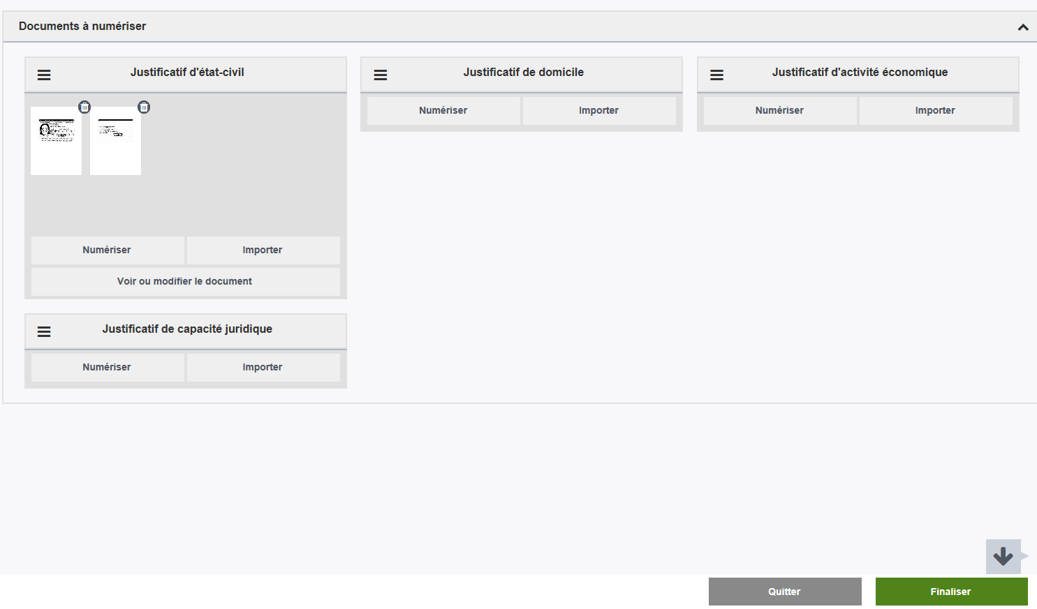
Glisser/déposer depuis le poste utilisateur
1
Astuce
1. Sélectionner le document sur le poste de l’utilisateur
2. Glisser le document sur le bloc du document correspondant à importer.
3. Déposer le document. Il apparait en miniature dans le bloc de numérisation et valider
2
3

Slide 7
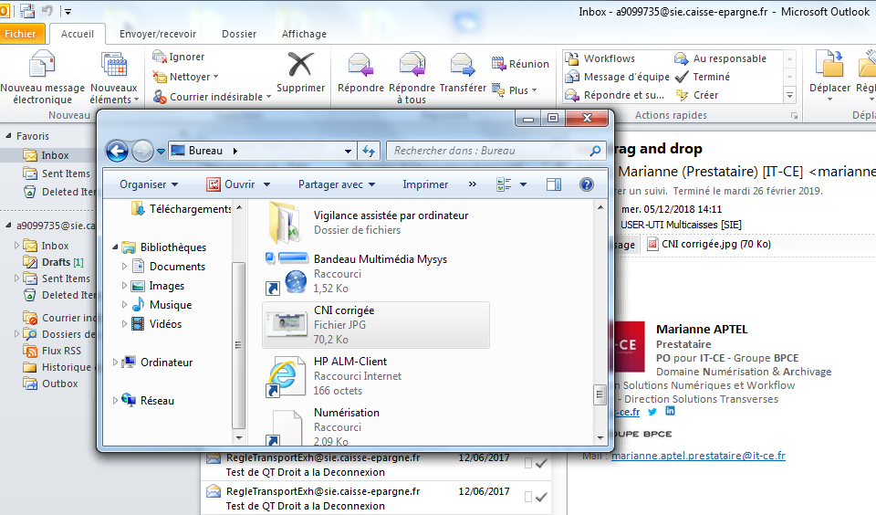
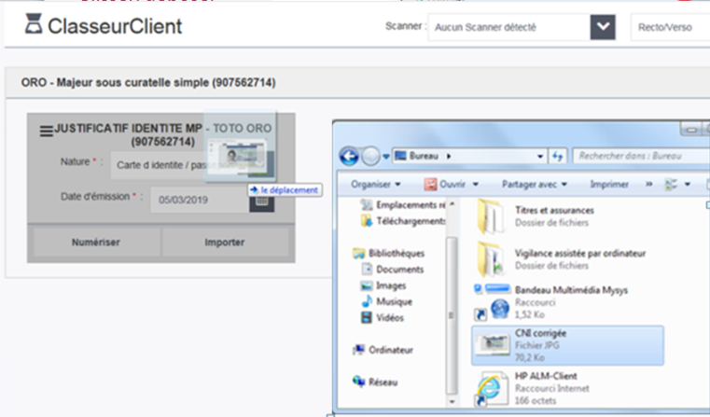
Glisser/déposer depuis Outlook
1. Sélectionner la pièce jointe dans outlook
2. Glisser la pièce jointe dans une fenêtre d’exploration windows
3. Sélectionner la fenêtre d’exploration windows
4. Déposer le document. Il apparait en miniature dans le bloc de numérisation et valider
Astuce
1
2
2
4
3

Slide 8
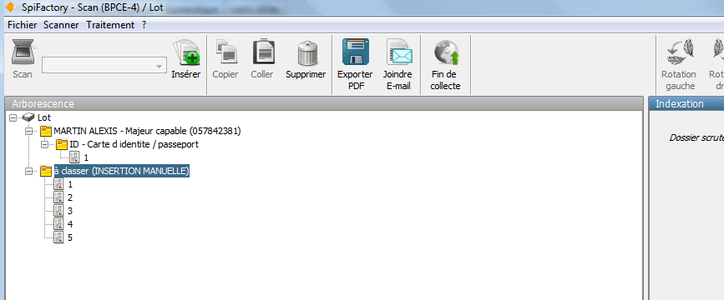
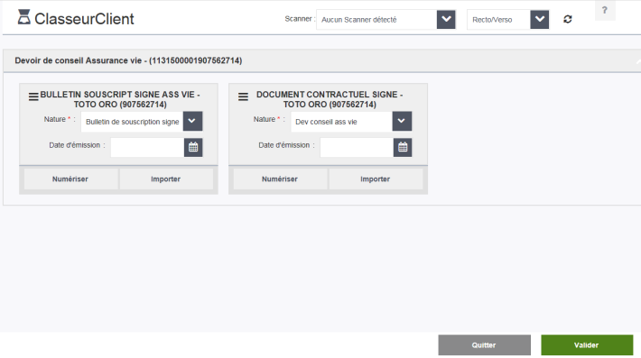
Bloc « à classer »
Certains conseillers pouvaient exceptionnellement numériser tous les documents à la suite dans cet onglet puis les répartissaient dans les dossiers adéquats
Points d’attention
Cette fonctionnalité n’existe pas avec Smartnum
Avec Smartnum, les conseillers numérisent les documents les uns après les autres dans le bloc correspondant au document attendu.
Les documents sont automatiquement rattachés et classés dans Classeur client

